Slide 1

CHƯƠNG 4:
TỔ CHỨC THỰC HIỆN
HỢP ĐỒNG XUẤT NHẬP KHẨU

Slide 2
4.1. Tổ chức thực hiện hợp đồng nhập khẩu
BƯỚC 1: XIN GIẤY PHÉP NHẬP KHẨU
BƯỚC 2: MỞ L/C
BƯỚC 3: THUÊ TÀU TRẢ CƯỚC
BƯỚC 6: NHẬN HÀNG
BƯỚC 5: LÀM THỦ TỤC HẢI QUAN
BƯỚC 4: MUA BẢO HIỂM
BƯỚC 8: GIAO HÀNG CHO CHỦ HÀNG
BƯỚC 9: LÀM THỦ TỤC THANH TOÁN
BƯỚC 7: KIỂM TRA HÀNG HÓA
SV đọc tài liệu và diễn giải các bước thực hiện

Slide 3
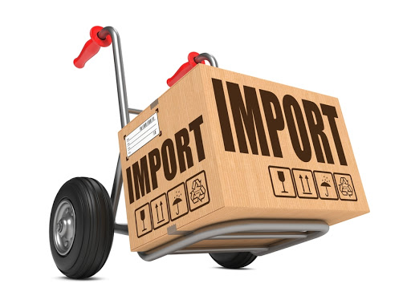
4.1. Tổ chức thực hiện hợp đồng xuất khẩu
BƯỚC 1: Xin giấy phép nhập khẩu
Giấy phép nhập khẩu là một biện pháp quan trọng để nhà nước quản lý nhập khẩu.
Vì thế sau khi ký kết hợp đồng nhập khẩu, doanh nghiệp phải xin giấy phép nhập khẩu để thực hiện hợp đồng đó.
Hồ sơ thường bao gồm: Đơn xin nhập khẩu, bản sao hợp đồng đã ký với nước ngoài, phiếu hạn ngạch, VISA, giấy báo trúng thuần...
Việc cấp giấy phép xuất nhập khẩu do Bộ Thương Mại cấp.
Trong giấy phép nhập khẩu có quy định, người làm nhập khẩu hoặc hàng nhập khẩu với một nước nhất định nào đó, chuyên chở bằng một phương thức vận tải và giao nhận tại một cửa khẩu nhất định.
Notes:
https://luattriminh.vn/tong-hop-cac-loai-hang-hoa-nhap-khau-vao-viet-nam-can-co-giay-phep.html
Danh mục hàng hóa nhập khẩu vào Việt Nam cần giấy phép
Sau khi hợp đồng mua bán ngoại thương được ký kết, đơn vị kinh doanh xuất nhập khẩu phải tổ chức thực hiện hợp đồng đó. Đây là một công việc phức tạp, nó đòi hỏi phải tuân thủ luật quốc gia và quốc tế, đòi hỏi sự phân bổ các nguồn lực của đơn vị kinh doanh một cách hợp lý, hơn nữa là đảm bảo được quyền lợi quốc gia và uy tín kinh doanh của công ty.
Về mặt kinh doanh, trong quá trình thực hiện các khâu công việc của việc thực hiện hợp đồng, đơn vị kinh doanh xuất nhập khẩu phải cố gắng tiết kiệm chi phí, nâng cao hiệu quả, lợi nhuận của toàn bộ nghiệp vụ giao dịch.
đối với nhập khẩu ngoài những sản phẩm trên thì hàng tiêu dùng thiết bị y tế phương tiện đã qua sử dụng ; sản phẩm công nghệ thông tin đã qua sử dụng ; tem bưu chính thuộc diện cấm kinh doanh trao đổi

Slide 4
4.1. Tổ chức thực hiện hợp đồng xuất khẩu
BƯỚC 2: Mở L/C (Thẻ tín dụng)
Khi hợp đồng nhập khẩu quy định tiềm năng thanh toán bằng L/C, một trong các công việc đầu tiên mà bên nhập khẩu phải làm để thực hiện hợp đồng là mở L/C.
Về thời gian mở L/C: Nếu hợp đồng không quy định gì thì phụ thuộc vào thời gian giao hàng, thông thường L/C được mở khoảng 20-25 ngày trước khi đến giao hàng.
Căn cứ để mở L/C: Là các điều khoản của hợp đồng nhập khẩu. Khi mở L/C, công ty dựa vào căn cứ này để điền vào một mẫu gọi là “Giấy xin mở tín dụng nhập khẩu”. Mẫu đó cùng với bản sao hợp đồng và giấy phép nhập khẩu được chuyển đến ngân hàng ngoại thương cùng với hai uỷ nhiệm chi một uỷ nhiệm chi để lấy quỹ theo quy định về việc mở L/C và một uỷ nhiệm chi nữa để trả thủ tục phí cho ngân hàng về việc mở L/C.
Khi bộ chứng từ gốc từ nước ngoài về đến ngân hàng ngoại thương, đơn vị kinh doanh nhập khẩu phải kiểm tra chứng từ, nếu chứng từ hợp lệ, trả tiền cho ngân hàng. Sau đó ngân hàng mới chuyển chứng từ cho bên nhập khẩu đi nhận hàng.

Slide 5
4.1. Tổ chức thực hiện hợp đồng xuất khẩu
BƯỚC 3: Nghiệp vụ thuê tàu, Lưu cước phí,
Trong quá trình thực hiện hợp đồng mua bán ngoại thương, việc thuê tàu chở hàng được tiến hành dựa vào ba căn cứ sau:
+ Những điều khoản của hợp đồng mua bán ngoại thương;
+ Đặc điểm hàng hóa;
+ Điều kiện vận tải.
Việc thuê tàu hay lưu cước phí đòi hỏi phải có kinh nghiệm nghiệp vụ, có thông tin về tình hình thị trường thuê tàu, tinh thông các điều kiện thuê tàu;
Hơn nữa, các doang nghiệp nhập khẩu thường sử dụng điều kiện CIF làm cơ sở giao hàng nên việc thuê tàu hay lưu cước phí thường do bên xuất khẩu hay một công ty vận tải làm còn công ty chỉ làm thủ tục đến nhận hàng.
Notes:
Những điều khoản của hợp đồng mua bán ngoại thương: điều kiện giao hàng, thời gian giao hàng, vận chuyển toàn phần hay từng phần → tiến hành thuê tàu và tìm tàu phù hợp với các điều kiện trên
Đặc điểm mua bán: hàng khô rời, hay hàng lỏng hay hàng container,…→ để tìm loai phương tiện phù hipwj
Điều kiện vận tải : như cảng HCM chỉ tiếp nhận tàu 40k tấn mớn nước 8-9 m nếu đã thuê tàu 70k tán thì HĐVT phải cho phép xếp dỡ chuyển tại tại vùng nước của cảng NK

Slide 6
4.1. Tổ chức thực hiện hợp đồng xuất khẩu
BƯỚC 4: Mua bảo hiểm
Trong quá trình vận chuyển hàng hoá thường gặp nhiều rủi ro, tổn thất. Để an toàn các chủ hàng thường ký hợp đồng bảo hiểm với một công ty bảo hiểm nào đó.
Hợp đồng bảo hiểm có thể là hợp đồng bảo hiểm bao hoặc hợp đồng bảo hiểm chuyến.
Khi mua bảo hiểm bao, chủ hàng ký kết hợp đồng từ đầu năm, còn đến khi giao hàng xuống tàu xong, chủ hàng chỉ gửi đến công ty bảo hiểm một thông báo “Giấy báo bắt đầu vận chuyển”.
Khi mua bảo hiểm chuyến, chủ hàng gửi đến công ty bảo hiểm một văn bản gọi là “Giấy yêu cầu bảo hiểm”. Trên cơ sở giấy đó chủ hàng và công ty bảo hiểm ký hợp đồng bảo hiểm.
Notes:
Hợp đồng bảo hiểm bao nhiều chuyến (Open Policy):
Người bảo hiểm nhận bảo hiểm toàn bộ hàng hóa của người được bảo hiểm trong một thời gian nhất định. Giá trị của mỗi lô hàng cũng có giới han nhất định.
- Mỗi chuyến hàng đều phải thông báo cho doanh nghiệp bảo hiểm (DNBH) bằng văn bản.
- Nếu trong thời hạn còn hiệu lực, nếu người tham gia phải chuyển nhượng cho người khác thì hai bên phải làm thủ tục chuyển nhượng hợp pháp, chủ hàng cũ phải kí hậu vào tất cả các đơn bảo hiểm đã kí kết.
- Nếu có thay đổi về chủng loại hàng hoá, chủ hàng phải thông báo cho DNBH bằng văn bản để cấp giấy sửa đổi bổ sung và điều chỉnh phí. Giấy sửa đổi bổ sung là một bộ phận không tách rời của HĐBH.

Slide 7
4.1. Tổ chức thực hiện hợp đồng xuất khẩu
BƯỚC 5: Làm thủ tục hải quan
Việc làm thủ tục hải quan bao gồm có ba bước chủ yếu sau: Khai báo hải quan; Xuất trình hàng hóa; Thực hiện quyết định của hải quan.
Khai báo hải quan:
Chức năng khai báo các chi tiết về hàng hoá trên tờ khai để cơ quan hải quan kiểm tra các thủ tục giấy tờ.
Yêu cầu của việc kiểm tra là phải trung thực và chính xác.
Nội dung của tờ khai báo gồm những mục như: Loại hàng, tên hàng, số lượng, khối lượng, giá trị hàng, tên công cụ vận tải, nhập khẩu với nước nào...
Tờ khai hải quan phải được xuất trình kèm theo một số chứng từ khác, mà chủ yếu là: Giấy phép nhập khẩu, hoá đơn, phiếu đóng gói, bảng kê chi tiết, chứng từ xuất xứ (CO).
Notes:
Hàng hoá khi đi ngang qua biên giới quốc gia để xuất khẩu hoặc nhập khẩu đều phải làm thủ tục hải quan.

Slide 8
4.1. Tổ chức thực hiện hợp đồng xuất khẩu
- Xuất trình hàng hoá: Hàng hoá nhập khẩu phải được sắp xếp theo trật tự thuận tiện cho việc kiểm soát. Chủ hàng phải chịu chi phí về nhân công về mở đóng các kiện hàng.
- Thực hiện các quyết định của hải quan sau khi kiểm soát giấy tờ và hàng hoá, hải quan sẽ ra các quyết định như:
+ Cho phép hàng được qua biên giới (Thông quan).
+ Cho hàng đi qua kèm theo điều kiện như phải sửa chữa, phải bao bì lại... chủ hàng phải nộp thuế.
+ Lưu kho ngoại quan.
+Hàng không được nhập khẩu.
Chủ hàng phải tuân thủ các quyết định đó nếu không họ vi phạm tội hình sự

Slide 9
4.1. Tổ chức thực hiện hợp đồng xuất khẩu
BƯỚC 6: Nhận hàng từ tàu chở hàng.
Đơn vị kinh doanh phải trực tiếp hoặc gián tiếp thông qua một đơn vị nhận uỷ thác giao nhận tiến hành:
- Ký kết hợp đồng uỷ thác cho cơ quan vận tải (Ga, cảng) về việc giao nhận hàng từ tàu.
- Xác nhận với cơ quan vận tải kế hoạch tiếp nhận hàng nhập khẩu hàng năm, từng quý, lịch tàu, cơ cấu mặt hàng, điều kiện kỹ thuật khi bốc dỡ, vận chuyển giao nhận.
- Cung cấp các tài liệu cần thiết cho việc giao nhận hàng hoá như vận đơn, lệnh giao hàng...
- Thông báo cho các đơn vị trong nước đặt mua hàng nhập khẩu (nếu hàng nhập khẩu cho một đơn vị trong nước) và dự kiến ngày hàng về, ngày thực tế tàu chở hàng về đến cảng hoặc toa xe chở hàng đưa hàng về bãi giao nhận.
- Thanh toán cho cơ quan vận tải các phí tổn về giao nhận, bốc xếp, bảo quản và vận chuyển hàng nhập khẩu.
- Theo dõi việc giao nhận, đôn đốc cơ quan vận tải lập các biên bản về hàng hoá và giải quyết trong phạm vi quyền hạn của mình những vấn đề xảy ra trong việc giao nhận.

Slide 10
4.2. Tổ chức thực hiện hợp đồng nhập khẩu
BƯỚC 7: Kiểm tra hàng hóa Nhập khẩu
Sau bước nhận hàng, là bước kiểm tra hàng hoá nhập xem có đúng với hợp đồng hay không.
Theo tinh thần nghị định 200/CP ngày 31/12/1973 và thông tư liên bộ giao thông vận tải-ngoại thương số 52/TTLB ngày 25/1/1975 thì hàng nhập khẩu khi về qua cửa khẩu phải được kiểm tra kỹ càng, mỗi cơ quan tuỳ theo chức năng của mình tiến hành công việc đó.
Cơ quan ga, cảng phải kiểm tra liêm phong kẹp chì trước khi dỡ hàng ra khỏi phươg tiện vận chuyển. Nếu hàng có tổn thất hoặc xếp không theo lô, vận đơn thì cơ quan giao thông mời bên giám định lập biên bản giám định dưới tàu. Nếu hàng chuyên chở mà bị thiếu hụt, mất mát thì phải có biên bản kết toán nhận hàng với tàu.
Doanh nghiệp nhập khẩu với tư cách là một bên đứng tên trên vận đơn phải lập thư dự kháng nếu nghi ngờ hoặc nhận thấy hàng thực sự có tổn thất phải yêu cầu công ty bảo hiểm lập biên bản giám định nếu tổn thất xảy ra thuộc những rủi ro đã mua bảo hiểm.
Notes:
Thư dự kháng (Letter of reservation) Khi nhận hàng tại cảng đích, nếu người nhận hàng thấy có nghi ngờ gì về tình trạng tổn thất của hàng hoá thì phải lập thư dự kháng để bảo lưu quyền khiếu nại đòi bồi thường các tổn thất về hàng hoá của mình. Như vậy thư dự kháng thực chất là một thông báo về tình trạng tổn thất của hàng hoá chưa rõ rệt do người nhận hàng lập gửi cho người chuyên chở hoặc đại lý của người chuyên chở.

Slide 11
4.2. Tổ chức thực hiện hợp đồng nhập khẩu
BƯỚC 8: Giao hàng cho đơn vị đặt hàng Nhập Khẩu
Khi doanh nghiệp nhập khẩu theo phương thức nhận uỷ thác thì doanh nghiệp sẽ giao số hàng đó cho bên đặt hàng nhập khẩu.
BƯỚC 9: Làm thủ tục thanh toán.
Nếu phương thức thanh toán là L/C thì bên nhập khẩu phải mở L/C theo quy định. Sau khi nhận hàng và kiểm tra hàng hoá, các giấy tờ chứng từ, nếu hợp lệ thì doanh nghiệp nhập khẩu thanh toán cho ngân hàng.
Nếu hợp đồng quy định thanh toán bằng phương pháp nhờ thu (thường là phương thức nhờ thu kèm chứng từ) thì bên nhập khẩu được kiểm tra chứng từ trong một thời gian nhất định. Sau thời gian này nếu bên mua không có lý do từ chối thanh toán thì ngân hàng xem như yêu cầu đòi hàng là hợp lệ.

Slide 12
4.2. Tổ chức thực hiện hợp đồng nhập khẩu
BƯỚC 10: Khiếu nại về hàng hóa và giải quyết khiếu nại.
Khi thực hiện hợp đồng về nhập khẩu, nếu phát hiện thấy hàng nhập khẩu bị tổn thất, thiếu hụt... thì bên nhập khẩu cần phải lập ngay hồ sơ khiếu nại để không bỏ lỡ thì hạn khiếu nại.
Cần phải căn cứ vào trách nhiệm nghĩa vụ của các bên để lựa chọn đối tượng khiếu nại cho phù hợp: Đối tượng đó có thể là người xuất khẩu hay người vận tải hay bên bảo hiểm.
Đơn khiếu nại phải kèm theo những bằng chứng về việc tổn thất như: Biên bản giám định, hoá đơn, vận đơn đường biển, đơn bảo hiểm... Việc khiếu nại sẽ được giải quyết giữa hai bên. Nếu hai bên không tự giải quyết được hoặc không thoả đáng thì người nhập khẩu có thể kiện bên đối tác ra Hội Đồng Trọng Tài Quốc Tế hoặc ra Toà án.

Slide 13
4.2. Tổ chức thực hiện hợp đồng nhập khẩu
THỰC HÀNH
SINH VIÊN TRÌNH BÀY QUY TRÌNH TỔ CHỨC THỰC HIỆN NHẬP KHẨU MỘT LÔ HÀNG CỤ THỂ TỪ VIỆT NAM ĐI NƯỚC NGOÀI

Slide 14
4.3. Những chứng từ cơ bản trong quá trình thực hiện hợp đồng mua bán ngoại thương
4.3.1. Chứng từ hàng hoá
Hóa đơn thương mại là chứng từ cơ bản của khâu thanh toán, là yêu cầu của người bán đòi người mua phải trả số tiền hàng ghi trên hóa đơn.
Nội dung hóa đơn phải nêu được đặc điểm của hàng hóa, đơn giá, tổng giá trị hàng hóa, điều kiện cơ sở giao hàng, phương thức thanh toán, phương tiện vận tải...
Hóa đơn thường được lập làm nhiều bản, để dùng trong nhiều việc khác nhau: xuất trình cho ngân hàng để đòi tiền hàng, xuất trình cho công ty bảo hiểm để tính chi phí bảo hiểm, cho hải quan để tính thuế...
Notes:
Quy tắc và Thực hành thống nhất Tín dụng chứng từ (tiếng Anh: The Uniform Customs and Practice for Documentary Credits, viết tắt là UCP) là một bộ các quy định về việc ban hành và sử dụng thư tín dụng (hay L/C). UCP được các ngân hàng và các bên tham gia thương mại áp dụng ở trên 175 quốc gia.

Slide 15
4.3. Những chứng từ cơ bản trong quá trình thực hiện hợp đồng mua bán ngoại thương
4.3.1. Chứng từ hàng hoá
Ngoài hóa đơn thương mại (commercial invoice) mà ta thường gặp trong thực tế còn có các loại hóa đơn khác như:
Hóa đơn tạm thời (Provisional Invoice): là hóa đơn để thanh toán sơ bộ tiền hàng trong các trường hợp: giá hàng mới là giá tạm tính, thanh toán từng phần hàng hóa (trong trường hợp hợp đồng giao hàng nhiều lần)...
Hóa đơn chính thức (Final Invoice): Hóa đơn dùng để thanh toán tiền hàng khi thực hiện toàn bộ hợp đồng.
Hóa đơn chi tiết (Detailed Invoice): có tác dụng phân tích chi tiết các bộ phận của giá hàng.
Hóa đơn chiếu lệ (Profoma Invoice): là loại chứng từ có hình thức giống như hóa đơn, nhưng không dùng để thanh toán vì nó không phải là yêu cầu đòi tiền.
Hóa đơn chiếu lệ về hình thức giống như hóa đơn thương mại bình thường có tác dụng đại diện cho số hàng gửi đi triển lãm, gửi bán hoặc có tác dụng làm đơn chào hàng, làm thủ tục xin giấy phép xuất nhập khẩu.

Slide 16
4.3. Những chứng từ cơ bản trong quá trình thực hiện hợp đồng mua bán ngoại thương
4.3.1. Chứng từ hàng hoá
Điều 18 – UCP 600: Hóa đơn thương mại.
a. Hóa đơn thương mại:
i. phải thể hiện được là do người thụ hưởng phát hành (trừ trường hợp được qui định trong điều 38);
ii. được lập ra cho người yêu cầu mở thư tín dụng (trừ trường hợp được qui định trong điều 38 điểm g);
iii. được lập có cùng đồng tiền ghi trong thư tín dụng; và
iv. không cần có chữ ký.
b. Ngân hàng được chỉ định với tư cách được chỉ định của mình, ngân hàng xác nhận nếu có, và ngân hàng phát hành có thể chấp nhận một hóa đơn thương mại được lập cho một số tiền vượt quá số tiền thư tín dụng cho phép, và quyết định này của ngân hàng sẽ ràng buộc tất cả các bên, miễn là ngân hàng không có nghi ngờ gì về việc trả tiền hay chiết khấu chứng từ với số tiền vượt quá số tiền thư tín dụng cho phép.
c. Mô tả hàng hóa, dịch vụ hoặc giao dịch trong hóa đơn thương mại phải phù hợp với mô tả trong thư tín dụng.

Slide 17
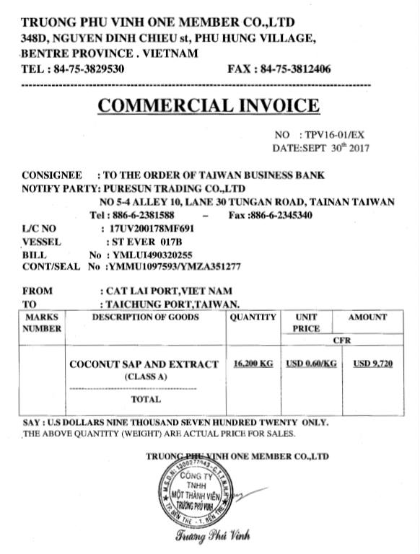

Slide 18
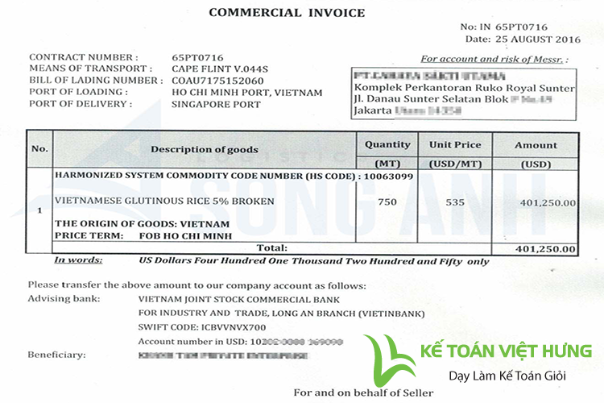

Slide 19
4.3. Những chứng từ cơ bản trong quá trình thực hiện HĐMB ngoại thương
4.3.1. Chứng từ hàng hoá
* Người lập hóa đơn phải là người thụ hưởng được ghi trong LC? (UCP 500, Art37 và UCP 600, Art 18).
+ Hóa đơn có lập cho người mua là người mở L/C không? (UCP 500 Art 37 và UCP 600, Art 18). Tên người mua, địa chỉ có đúng không ? Nếu L/C cho phép người lập hóa đơn không phải là người thụ hưởng LC thì phải ghi rõ “Commercial Invoice issued by third party is acceptable"
* Tên hàng hóa có thật đúng với tên hàng ghi trong L/C không? xem mô tả hàng hóa (về kiểu dáng, ký mã hiệu...) có phù hợp với B/L, Packing list... Nếu trên Invoice mô tả chi tiết hơn L/C (nhưng đúng) thì được chấp nhận, ngược lại nếu mô tả sơ sài thì bị xem như là bán hàng không đạt tiêu chuẩn đã đề ra.
* Số lượng hàng giao là bao nhiêu? Có vượt quá qui định củaL/C không? (Tính dung sai cho phép của L/C).
* Giá đơn vị trong hóa đơn có nêu điều kiện cơ sở giao hàng, loại tiền có phù hợp với giá ghi trong L/C?
* Tổng trị giá hóa đơn là bao nhiêu? Có vượt quá giá trị của L/C không?
+ Hóa đơn không cần phải ký (UCP 500 Art 37, UCP 600. Art 18), nhưng nếu L/C yêu cầu kỹ thì hóa đơn có được ký không?
* Các chi tiết khác về nơi bốc hàng, nơi dỡ hàng, phương thức thanh toán... có phù hợp với qui định L/C không? ở Số bản của hóa đơn có đúng như yêu cầu của người mua được ghi trong L/C không?
* Số hiệu của hóa đơn và ngày lập hóa đơn có được đề cập không? Ngày lập phải trùng hoặc trước ngày giao hàng mới hợp lý. So sánh với ngày giao hàng trên B/L.

Slide 20
4.3. Những chứng từ cơ bản trong quá trình thực hiện hợp đồng mua bán ngoại thương
4.3.2. Chứng từ vận tải
Vận đơn đường biển là chứng từ do người chuyên chở (chủ tàu, thuyền trưởng) cấp cho người gửi hàng nhằm xác nhận việc hàng hóa đã được tiếp nhận để vận chuyển.
Tuy mỗi hãng tàu đều có mẫu vận đơn riêng, nhưng về nội dung chúng có những điểm chung.
Ở mặt trước của B/L có ghi rõ tên người gửi, người nhận (hoặc theo lệnh”...), tên tàu, cảng bốc hàng, cảng dỡ hàng, tên hàng, ký mã hiệu, số lượng kiện, trọng lượng, giá cả, tổng trị giá, cách trả cước (cước trả trước hay trả tại cảng đến), tình hình xếp hàng, số bản gốc đã lập, ngày tháng cấp vận đơn...
Mặt sau ghi các điều kiện chuyên chở. Khi chuyên chở hàng vừa có hợp đồng vừa có vận đơn thì quan hệ giữa người vận tải và người nhận hàng do vận đơn điều chỉnh, còn quan hệ giữa người gửi hàng và người vận tải do hợp đồng thuê tàu điều chỉnh.

Slide 21
4.3. Những chứng từ cơ bản trong quá trình thực hiện hợp đồng mua bán ngoại thương
4.3.2. Chứng từ vận tải
B/L có ba chức năng cơ bản sau:
  Là một biên lai của người chuyên chở xác nhận là họ đã nhận hàng để chở. Là một bằng chứng về việc thực hiện những điều khoản của một hợp đồng vận tải đường biển.
  Là một chứng từ sở hữu hàng hóa, qui định hàng hóa sẽ giao cho ai ở cảng đích, do đó cho phép mua bán hàng hóa bằng cách chuyển nhượng B/L. Chính vì chức năng đặc biệt này mà việc thay thế B/L bằng thủ tục EDI là việc rất khó khăn hiện nay.
  Vận đơn đường biển được lập thành một số bản gốc, những bản gốc này lập thành bộ vận đơn. Trên các bản gốc, người ta đóng dấu các chữ “Original” – Bản gốc.
  Ngoài bộ Vận đơn gốc, còn có một số bản sao, trên đó ghi chữ “Copy” – Bản sao.
  Chỉ có bản gốc của B/L mới có chức năng nêu trên, còn các bản sao không có giá trị pháp lý như bản gốc, chúng chỉ dùng trong các trường hợp: thông báo giao hàng, kiểm tra hàng hóa, thống kê hải quan...

Slide 22
4.3. Những chứng từ cơ bản trong quá trình thực hiện hợp đồng mua bán ngoại thương
4.3.2. Chứng từ vận tải
NỘI DUNG CỦA VẬN ĐƠN
Tên/loại B/L
Số Booking: Là số của Booking đặt chỗ trên tàu. Đôi khi, không có mục này.
Số của B/L: Số của B/L này do hãng tàu đặt
Shipper: Tên của người gửi hàng: Ghi mục này phải ghi đầy đủ 4 nội dung: tên công ty; địa chỉ, số điện thoại, số fax.
Consignee: Tên của người nhận hàng
Tên của người mua, người NK. Tuỳ mục đích sử dụng loại B/L nào của hai bên mua bán mà mục này sẽ có thể được ghi thành những trường hợp sau đây:
Để trống, không ghi gì cả
Ghi tên đầy đủ của Consignee.
To order/To order of Shipper
To order of [tên ngân hàng Mở L/C]
To order of [tên của consignee]
Người đọc sẽ hiểu rõ những cách gì này trong phần phân loại vận đơn.
Khi ghi phải ghi đầy đủ 4 nội dung: tên công ty; địa chỉ, số fax, số ĐT

Slide 23
4.3. Những chứng từ cơ bản trong quá trình thực hiện hợp đồng mua bán ngoại thương
4.3.2. Chứng từ vận tải
NỘI DUNG CỦA VẬN ĐƠN
6. Notify party: Bên được thông báo : Là bên mà hãng tàu sẽ gửi Thông báo hàng đến khi hàng đến cảng đích. Phụ thuộc vào Consignee là ai thì ở mục này sẽ ghi khác đi tuỳ từng trường hợp.
Để trống, không ghi gì cả
Ghi dòng “Same as consignee”
Ghi tên của người sẽ nhận lô hàng này/người NK
Khi ghi phải ghi đầy đủ 4 nội dung: tên công ty; địa chỉ, số điện thoại, số fax.
7. Tên tàu – số chuyến: Nam of Vessel/Voyage No = Mother vessel/Voyage No. = MV/Voy. No. = Carriage by/Voyage No: Là tàu vận chuyển lô hàng này trên biển
Ghi tên tàu và số hiệu chuyến tàu.
Chặng này là chặng vận tải chính nên được gọi là Carriage
8. Cảng bốc hàng: Port of loading = POL = Charging port:Ghi tên của cảng bốc hàng
9. Cảng dỡ hàng: Port of discharging = POD = Unloading Port: Ghi tên của cảng dỡ hàng

Slide 24
NỘI DUNG CỦA VẬN ĐƠN
10. Pre-carriage
Nếu chủ hàng đồng thời thuê luôn hãng tàu vận chuyển containers trong nội địa nước xuất khẩu từ xưởng/ nhà máy/ kho hàng của người XK ra đến cảng trước khi bốc lên tàu thì trên B/L thêm mục này.
Mục này sẽ ghi tên và số hiệu của phương tiện vận chuyển đó
11.Place of receipt = Place of pick-up
Nếu có vận chuyển nội địa, thì phải ghi lấy hàng từ nơi nào. Thường đó là địa chỉ của xưởng/ nhà máy/ nhà kho người XK.
12. On-carriage
Nếu chủ hàng đồng thời thuê luôn hãng tàu vận chuyển containers trong nội địa nước nhập từ cảng đến về kho người NK thì trên B/L thêm mục này.
Mục này sẽ ghi tên và số hiệu của phương tiện vận chuyển đó.
13. Place of delivery = Final Destination
Nếu có vận chuyển nội địa, thì phải ghi giao hàng đến đâu. Thường đó là địa chỉ của xưởng người NK.
Notes:
Pre-carriage
Mục này sẽ ghi tên và số hiệu của phương tiện vận chuyển đó (thường là phương tiện vận tải đường bộ, nếu là vận tải đa phương thức sẽ là thông tin của phương thức vận tải cuối cùng trước khi chuyển giao lên tàu).
Carriage by: là tên tàu feeder vận chuyển hàng từ cảng xếp đến cảnh dở cuối cùng
Place of receipt : là nơi nhận hàng hàng hay còn gọi là cảng xếp hàng
Ocean vessel là tên tàu biển hay còn gọi là tàu mẹ tàu trung chuyển nơi nhận công ty nơ từ Tàu feeder thông thường tàu trung chuyển đến cảng trung chuyển sợ không chắc chắn Nên sẽ được để trống
Port of discharging Là Cảng dỡ hạn cuối cùngVì vận đơn được ký phát ngay khi container được xếp lên tàu tại cảng xếp đầu tiên còn tàu chung chuyển chỉ là tàu dự kiến có thể không chắc chắn một con tàu cụ thể trước khi đến cảng trung chuyển
Place of delivery Nếu lãnh đạo có Tiếp tục vận chuyển nội địa để giao cho người nhập khẩu tại nước nhập khẩu thì đây là nơi nhận hàng từ Cảng đi vào nội địa ra ở nước nhập khẩu khẩu thường là kho hàng

Slide 25
NỘI DUNG CỦA VẬN ĐƠN
14. Container No. and Seal No. (Marks and Numbers)
Mục này ghi số của cont và số của seal (marks and number: có nghĩa là phải ghi đủ phần chữ và phần số).
Có bao nhiêu cont thì ghi đủ bấy nhiêu cont.
Ghi số cont trên/trước, số seal dưới/sau ngay liền cạnh;
Nếu là hàng lẻ (vài pallets) thì có thể có/không có số của pallets.
15. Number of containers or pakages
Ghi số lượng của containers hay số lượng của kiện hàng (pallets)
Loại containers cũng thường được nêu trong mục này.

Slide 26
NỘI DUNG CỦA VẬN ĐƠN
16.Description of goods
Ghi tên của hàng hoá
Có khi có ghi vài dòng sơ bộ/ngắn gọn về cách đóng gói (nếu đóng bằng carton/bags thì phải ghi rõ tổng là mấy cartons/bags) hay chất lượng, quy cách…
17.Ghi net weight = NW của hàng: Khối lượng tịnh của hàng. (KGS)
18.Measurement and Gross Weight
Measurement là tổng thể tích của lô hàng (CBM )
Gross weight là trọng lượng cả bì của lô hàng (KGS)
19. Freight Collect/Freight Prepaid
Dịch là cước trả trước/Cước trả sau hay Cước thu ở đầu cảng bốc/Cước thu ở đầu cảng dỡ.
Lưu ý:Hầu như trong B/L của hàng container luôn luôn có dòng dữ: “Shipper’s load, count and seal” và/hoặc “said to contain = STC”. Câu này nhằm bảo vệ quyền lợi của hãng tàu. Có nghĩa là việc chất hàng lên container, đếm hàng và đóng seal lại là do chủ hàng tiến hành, hãng tàu không chịu trách nhiệm khi hàng có thiệt hại xảy ra.
Notes:
Đóng gói cà phê:Packing: in about 60 kg Net/ 60,7 kgs gross hay hàng đóng trong container 40 là 23.2 tấn THÌ 23 TẤN LÀ HÀNG THÌ 0.2 TẤN LÀ KHỐI LƯỢNG CỦA PALLET, bao bì , hộp carton
Đối với grosss của cont 20’ là 24 tấn -→ 20 tấn vì vỏ cont đã 2,2 tấn (Cont 20 ft) → xếp đc 20 -22 tấn
Đối với gross của cont 40’ là 30.4 tấn → 26.7 tấn hàng vì vỏ cont (40 ft) → vỏ cont 3.7 - 3.9 (vỏ cao) tấn → xếp đc 25 -27 tấn
Trường hợp cont 40’ CAO có thể đóng tối đa 28 -30 tấn → NẾU quá tải hãng tàu có thể charge hơn 300 usd
Thông thường, nếu điều kiện bán hàng là nhóm E, F thì trên B/L ghi là Freight Collect; ngược lại nếu điều kiện bán hàng là nhóm C,D thì thì trên B/L thường ghi là Freight Prepaid. Vì sao?
Đứng ở góc độ lợi ích của hãng tàu, hãng tàu muốn tránh rủi ro bị nợ cước không đòi được:
• Nếu điều kiện bán hàng là nhóm C, D, người XK là người thuê tàu, người XK là người trả tiền cước - freight. Hãng tàu thường phải thu cước trước. Vì nếu hàng đến cảng đích mà tiền cước chưa được trả, hãng tàu muốn giữ hàng lại thì không thể được, vì chỉ cần người NK xuất trình B/L hợp lệ thì họ lấy được hàng. Người bán là người thuê tàu, nên hãng tàu phải giải quyết chuyện nợ cước với người XK.
• Nếu điều kiện bán hàng là nhóm E, F thì người NK là người thuê tàu, người NK là người trả tiền cước - freight. Hãng tàu thường sẽ chấp nhận thu cước sau (đợi hàng đến cảng đích rồi thu cước). Và nếu hàng đến cảng đích mà tiền cước chưa được trả, hãng tàu sẽ giữ hàng lại, khi nào người NK trả tiền cước mới thả hàng ra.
• Tuy nhiên, trong thực tế, nếu người XK là khách hàng VIP/truyền thống thì hãng tàu sẵn sàng cho người XK công nợ trả chậm tiền cước. Khi đó hãng tàu thể hiện trên B/L là Freight Collect. Là một người NK, trong lần đầu làm ăn, nếu mua bán theo điều kiện người XK phải thuê tàu (nhóm C, D), thì nên yêu cầu người bán phải có được B/L ghi rõ là Freight Prepaid.
Rất nhiều trường hợp, trong thực tế, hư hại của hàng hoá là do hãng tàu gây ra. Hãng tàu sẽ dùng câu này để chối bỏ trách nhiệm. Chủ hàng cần xuất trình đầy đủ các bằng chứng để hãng tàu phải chịu trách nhiệm liên quan đến việc hư hại này và đền bù thiệt hại. Chủ hàng nên xuất trình giấy tờ để chứng minh theo nguyên tắc, nếu người gửi hàng và người nhận hàng không gây ra hư hỏng thì người vận chuyển là người phải chịu trách nhiệm cho hư hỏng này chứ không thể có ai khác. Nếu hư hại đó là do các bên liên quan khác gây ra, thì hãng tàu phải là người chịu trách nhiệm liên lạc và giải quyết thiệt hại gây ra. Xem thêm ở phần tình huống.

Slide 27
NỘI DUNG CỦA VẬN ĐƠN
20.Freight payable
Đi kèm mục Freight Preaid/Collect thì có mục Freight payable.
Nơi mà cước được trả. Người XK trả cước Prepaid thì ghi tên thành phố/tên nước xuất. Người mua trả cước Collect thì ghi tên thành phố/tên nước nhập
21. Place and date of issue: Nơi và ngày phát hành vận đơn
Nơi: tên nước xuất
Ngày: thường thì ngay ngày tàu chạy, hoặc trễ hơn một ngày.
22. Laden on board date hay Shipped on Board date
Laden on board date: Ngày xếp hàng lên tàu; chưa chắc/không phải là ngày tàu rời đi.
Shipped on board date: Ngày tàu chạy/rời khỏi cảng bốc.
Trên B/L có ghi một trong hai cụm từ này đó được gọi là On borad B/L.
Notes:
Chỉ ghi ngày phát hành vận đơn.
Trong vận chuyển hàng bằng container, theo cách hiểu thông thường, người XK sẽ giao hàng ở bãi CY hay CFS của hãng tàu. Hãng tàu sẽ nhận hàng để chở ở bãi CY đấy và hãng tàu chỉ cấp loại vận đơn nhận để xếp lên tàu (Received for Shipment B/L) hay nhận để chở (Received for Carriage or Taken in Charge). Trên B/L lúc này chỉ có ngày phát hành vận đơn mà không có ngày Laden on board hay Shipped on Board.
Khi đó, ngày phát hành B/L sẽ được hiểu là ngày giao hàng (Delivery date = ETD = Estimated time of departure mà hai bên mua/bán đã thoả thuận trong hợp đồng mua bán).
Trong trường hợp này, nếu thanh toán bằng L/C và L/C yêu cầu B/L phải là Laden on board B/L hay Shipped on board B/L, người XK muốn chứng từ phù hợp với yêu cầu của L/C (ngày cấp vận đơn sẽ trở thành ngày giao hàng như quy định trong L/C và hợp đồng mua bán) thì người XK phải yêu cầu hãng tàu thêm dòng chữ “Đã xếp lên tàu ngày…tháng… năm…: shipped (or laden) on board date…” và ký đóng dấu vào dòng chữ này, từ đó nó sẽ trở thành vận đơn hàng đã xếp lên tàu và có thể thanh toán được theo quy định trong L/C và hợp đồng mua bán.
Ngày phát hành vận đơn + Laden on board date/Shipped on board date
Để tránh những rắc rối thế này, đa phần hiện nay các hãng tàu đều có ghi đủ hai mục là ngày phát hành Issue Date và Laden on board date/Shipped on board date.
Nếu vận đơn ghi Ngày On board trước ngày Phát hành => Vận đơn sai tính pháp lý. Nên yêu cầu ký phát lại.
Nếu vận đơn ghi Ngày Shipped on board/Laden on board sau ngày Phát hành => Ngày giao hàng được hiểu là ngày Shipped on board/Laden on board.

Slide 28
NỘI DUNG CỦA VẬN ĐƠN
23. Đóng dấu và ký tên của hãng tàu
Mục này sẽ có các trường hợp ghi như sau:
Người chuyên chở-hãng tàu ký phát, thì sau chữ ký của hãng tàu phải thể hiện dòng chữ “As the carrier” hoặc tương đương
Thuyền trưởng ký phát, thì sau chữ ký của thuyền trưởng phải thể hiện dòng chữ “As the Master” hoặc tương đương
Đại lý của hãng tàu ký phát (FWD) thì sau chữ ký của FWD phải thể hiện dòng chữ “As agent for the carrier”.
Người thay mặt thuyền trưởng ký thì sau chữ ký của người này phải thể hiện dòng chữ “On behalf of Mr. Jonh Herry, as the master” .

Slide 29
NỘI DUNG CỦA VẬN ĐƠN
+ Mặt thứ hai của vận đơn
Gồm những quy định có liên quan đến vận chuyển do hãng tàu in sẵn, người thuê tàu không có quyền bổ sung hay sửa đổi mà mặc nhiên phải chấp nhận nó.
Mặt sau thường gồm các nội dung như các định nghĩa, điều khoản chung, điều khoản trách nhiệm của người chuyên chở, điều khoản xếp dỡ và giao nhận, điều khoản cước phí và phụ phí, điều khoản giới hạn trách nhiệm của người chuyên chở, điều khoản miễn trách của người chuyên chở...
Mặt hai của vận đơn mặc dù là các điều khoản do các hãng tàu tự quy định, nhưng nội dung phù hợp với quy định của các công ước, tập quán quốc tế vận chuyển hàng hoá bằng đường biển.
Notes:
Công ước quốc tế về thống nhất các quy tắc chung của luật liên quan đến vận đơn và Nghị định thư đã ký (“Hague Rules”), 1924
Nghị định thư sửa đổi Công ước quốc tế về thống nhất các quy tắc chung của luật liên quan đến vận đơn (“Visby Amendments”), 1958
Quy tắc Hague-Visby, 1968.
Các quy tắc của Ủy ban hàng hải quốc tế về vận đơn điện tử 1990 - Quy tắc York-Antwerp 1994.

Slide 30
Các loại vận đơn đường biển
Phân loại theo chủ thể nhận hàng:
Vận đơn đích danh (straight bills of lading): Là loại ghi rõ tên, địa chỉ (và các thông tin khác như: số điện thoại, fax, email…) của người nhận hàng; chỉ người này mới có quyền nhận hàng (khi xuất trình vận đơn hợp lệ)
Vận đơn theo lệnh (order bills of lading): Đây là loại phổ biến nhất trong thương mại và vận tải quốc tế, mà theo đó người vận tải sẽ giao hàng theo lệnh của người gửi hàng, hoặc của người được ghi trên vận đơn.
Vận đơn vô danh (bearer bills of lading): Cho phép giao hàng cho người xuất trình vận đơn. Có thể coi đây là một dạng vận đơn theo lệnh nhưng trên đó không ghi theo lệnh của ai. Theo một cách khác, vận đơn theo lệnh có thể chuyển thành vận đơn vô danh bằng cách ký hậu vào mặt sau nhưng không ghi rõ giao hàng theo lệnh của ai (blank indorsement).
Notes:
Cách phổ biến nhất là phân loại theo cách ghi người nhận hàng, tương ứng với chức năng quan trọng nhất liên quan đến “chứng từ sở hữu”. Ngoài ra, còn có một số tiêu chí phân loại khác, để phù hợp với nhu cầu phân biệt các loại vận đơn trong thực tế.

Slide 31
Các loại vận đơn đường biển
Phân loại theo tình trạng vận đơn:
Vận đơn hoàn hảo (Clean B/L), còn gọi là vận đơn sạch: không có ghi chú về khiếm khuyết của hàng hóa, bao bì.
Vận đơn không hoàn hảo (Unclean B/L), còn gọi là vận đơn bẩn: có ghi chú về khiếm khuyết của hàng hóa, bao bì, chẳng hạn như: bao bị rách, hàng có dấu hiệu bị ẩm…
Phân loại theo tình trạng nhận hàng:
Vận đơn đã xếp hàng lên tàu (Shipped on board B/L): được cấp sau khi hàng hóa đã xếp lên tàu.
Vận đơn nhận hàng để xếp (Received for shipment B/L): được cấp trước khi hàng hóa được xếp xuống tàu. Trên vận đơn này, do đó, không có tên tàu và ngày xếp hàng xuống tàu. Vận đơn này có thể được chuyển đổi thành “vận đơn đã xếp hàng lên tàu” bằng cách bổ sung xác nhận tên tàu và ngày xếp hàng thực tế lên

Slide 32
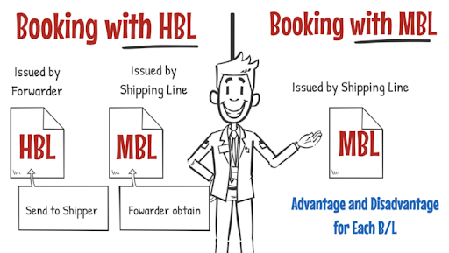
Các loại vận đơn đường biển
Phân loại theo chủ thể cấp vận đơn
Vận đơn chủ (Master Bill of Lading - MBL): do hãng tàu phát hành. Người gửi hàng và người nhận hàng có thể là chủ hàng hay công ty giao nhận (hoặc đại lý).
Vận đơn nhà (House Bill of Lading - HBL): do công ty giao nhận vận tải phát hành. Người gửi hàng và nhận hàng thường là chủ hàng (công ty xuất nhập khẩu

Slide 33
Các loại vận đơn đường biển
Phân loại theo việc xuất trình vận đơn
Vận đơn gốc (Original B/L): người nhận hàng phải xuất trình vận đơn gốc mới được lấy lệnh giao hàng (D/O).
Vận đơn giao hàng bằng điện (Telex Release B/L): người nhận hàng không cần xuất trình vận đơn gốc, vì đã có điện giao hàng.
Vận đơn đã được xuất trình (Surrendered B/L): vận đơn đã được xuất trình cho hãng tàu, hoặc đại diện hãng tàu ở đâu đó, thường là tại cảng xếp hàng (sau khi phát hành). Tương tự như Telex Release B/L phía trên, người nhận hàng chỉ cần làm thủ tục thanh toán các phí Local charges đầu cảng dỡ là có thể lấy D/O, mà không cần nộp Bill gốc.

Slide 34
Các loại vận đơn đường biển
Một số loại vận đơn khác
Seaway bill: đây thực chất chỉ là Giấy gửi hàng, không có chức năng chứng từ sở hữu như B/L.
Switch Bill of Lading: Là loại vận đơn 3 bên, có liên quan đến mua bán sang tay giữa 3 bên, trong đó người mua và người bán cuối cùng thực sự sẽ không biếtnhau, mà thông qua 1 bên trung gian ở giữa. >> Chi tiết Switch Bill of Lading là gì?
Combined Bill of Lading - Vận đơn liên hợp: là loại vận đơn sử dụng trong trường hợp hàng hóa được vận chuyển từ điểm khởi hành đến điểm đích bằng hai hay nhiều loại phương tiện vận tải khác nhau, trong đó thường có 1 chặng tàu biển, chẳng hạn như tàu biển + xe tải. Loại này tương tự như Vận đơn vận tải đa phương thức (Multimodal B/L hay Intermodal B/L).

Slide 35
TRẢ LỜI CÂU HỎI
Hãy nêu các thông tin cơ bản mà một vận đơn đường biển cần phải có ?
Ai có thể ký phát vận đơn đường biển, kể ra ?
Trên vận đơn đường có ghi tiền cước vận chuyển và phương thức thanh toán tiền cước hay không ?
Hãy cho biết tại sao khi áp dụng thanh toán quốc tế bằng phương thức L/C thì trên vận đơn đường biển phải để thông tin người nhận hàng là theo lệnh của ngân hàng (“ to order of …bank”)

Slide 36
4.3. Những chứng từ cơ bản trong quá trình thực hiện hợp đồng mua bán ngoại thương
4.3.3. Chứng từ bảo hiểm
Chứng từ bảo hiểm là chứng từ do người tổ chức bảo hiểm cấp cho người được bảo hiểm, nhằm hợp thức hóa hợp đồng bảo hiểm và được dùng để điều tiết quan hệ giữa tổ chức bảo hiểm và người được bảo hiểm.
Trong mối quan hệ này:
Tổ chức bảo hiểm nhận bồi thường cho những tổn thất xảy ra vì những rủi ro mà hai bên đã thỏa thuận trong hợp đồng bảo hiểm;
Còn người được bảo hiểm phải nộp cho người bảo hiểm một số tiền nhất định là phí bảo hiểm
những rủi ro đã thỏa thuận gây ra
người bảo hiểm
một chế độ cam kết và bồi thường
người được bảo hiểm
những tổn thất, hư hỏng của đối tượng bảo hiểm sẽ được bồi thưởng
Với điều kiện NĐBH đã thuê bảo hiểm cho đối tượng đó
Trả cho NBH phí bảo hiểm
Notes:
Như vậy dựa trên hợp đồng bảo hiểm thì : (ta có sơ đồ sau:
Tổn Là những hư hỏng, thiệt hại, mất mát của đối tượng bảo hiểm do các rủi ro gây ra, nói đến tổn thất là nói đến những thiệt hại và đó là sự kiện trực tiếp làm phát sinh trách nhiệm vật chất của bảo hiểm
Rủi ro là những rủi ro do thiên tai, tai nạn bất ngờ trên biển gây ra làm hư hỏng hàng hóa và phương tiện chuyên chở.
→ Những gì con người cố ý gây ra cho chính mình, những gì lường trước được về không gian và thời gian xảy ra không xảy ra không phải là rủi ro.
Điều kiện C: bảo hiểm bồi thường trong 7 trường hợp:
Mắc cạn, đắm, cháy, đâm va
Dỡ hàng tại một cảng gặp nạn
Phương tiện vận chuyển đường bộ bị lật đổ hoặc bị trật bánh
Tổn thất chung và các chi phí hợp lý (chi phí cứu nạn, chi phí đề phòng hạn chế tổn thất, chi phí giám định, chi phí khiếu nại tố tụng)
Ném hàng ra khỏi tàu
Mất tích
Phần trách nhiệm mà người được bảo hiểm phải chịu theo điều khoản 2 tàu đâm va nhau cùng có lỗi

Slide 37
4.3. Những chứng từ cơ bản trong quá trình thực hiện hợp đồng mua bán ngoại thương
4.3.3. Chứng từ bảo hiểm
• Đơn bảo hiểm (Insurance policy) là chứng từ do tổ chức bảo hiểm cấp, bao gồm những điều khoản chủ yếu của hợp đồng bảo hiểm, nhằm hợp thức hóa hợp đồng này.
Đơn bảo hiểm gồm có:
Các điều khoản chung và có tính chất thường xuyên, trong đó người ta qui định rõ trách nhiệm của người bảo hiểm và người được bảo hiểm.
Các điều khoản riêng về đối tượng bảo hiểm (Tên hàng, số lượng, ký mã hiệu, tên phương tiện chở hàng...) và việc tính toán phí bảo hiểm (trị gia bảo hiểm hoặc số tiền bảo hiểm, điều kiện bảo hiểm, phí bảo hiểm...).
• Giấy chứng nhận bảo hiểm (Insurance certificate) là chứng từ do người bảo hiểm cấp cho người được bảo hiểm để xác nhận hàng hóa bảo hiểm theo điều kiện hợp đồng.
Nội dung của giấy chứng nhận bảo hiểm chỉ bao gồm điều khoản nói lên đối tượng được bảo hiểm, các chi tiết cần thiết cho việc tính toán phí bảo hiểm và điều kiện bảo hiểm đã thỏa thuận.
Notes:
Điểm khác biệt thứ nhất giữa Insurance Policy và Insurance Certificate là về mặt nội dung.
Nội dung của Insurance policy là một dạng hợp đồng đầy đủ giữa người bảo hiểm với người được bảo hiểm, nó thể hiện đầy đủ các nguyên tắc, điều kiện bảo hiểm,thời hiệu, mức phí, khấu trừ.
Nội dung của giấy chứng nhận bảo hiểm chỉ bao gồm điều khoản nói lên đối tượng được bảo hiểm, các chi tiết cần thiết cho việc tinh toán phí bảo hiểm và điều kiện bảo hiểm đã thỏa thuận → nó là bằng chứng thể hiện sự tồn tại của thoả thuận bảo hiểm theo điều kiện nào đó.
Trên một insurance Certificate thường chỉ thể hiện một số nội dung cốt lõi của thoả thuận bảo hiểm, thí dụ: thời hiệu, hình thức, giá trị bảo hiểm... mà không bao gồm các chi tiết thoả thuận cụ thể đầy đủ của một hợp đồng bảo hiểm như insurance Policy thể hiện.
Điểm khác biệt thứ hai giữa Insurance Policy và Insurance Certificate là tính chuyển nhượng
Insurance Policy bản gốc có chức năng chuyển nhượng được. Cụ thể là khi người XK là người mua bảo hiểm, người này có thể thực hiện việc ký hậu trên mặtsau của đơn BH gửi cho người nhập khẩu thì người NK sẽ trở thành người được bảo hiểm và thụ hưởng số tiền bồi thường nếu có tổn thất xảy ra → đa số các thoả thuận bảo hiểm đều thể hiện ở dưới dạng Irisurance Policy để thuận tiện cho hai bên mua bán.
Còn một Insurance Certificate dù là bản gốc cơ bản không có giá trị chuyển nhượng.
Điểm khác biệt thứ ba giữa Insurance Policy và Insurance Certificate là giá trị pháp lý.
Cả Insurance Policy và Insurance Certificate đều có giá trị trong việc đòi bồi thường và xử lý tranh chấp tại cấp tòa án.
Về bản chất của nghiệp vụ bảo hiểm, Insurance Certificate tương đương với Insurance Policy
nhưng xét về mặt pháp lý, Insurance Certificate không mạnh và chặt như một Insurance Policy, và một bản InsuranceCertificate thuần tuý (không tích hợp đầy đủ nội dung và chức năng của Insurance Policy) thi không có giá trị đầy đủ trong việc xử lý tranh chấp, khiếu nại pháp lý.
→ Khi đó, để giải quyết tranh chấp, phải kết hợp với Insurance Policy,Vậy khi nào công ty bảo hiểm phát hành Insurance Policy,
khi nào phát hành Insurance Certificate?
Trong thực tế, điều này phụ thuộc vào yêu cầu của người được bảo hiểm và thực tiễn của việc mua bán.
Nếu lô hàng được bảo hiểm là chuyến một, không giao hàngtừng phần, không giao hàng nhiều lần, thì thường người mua bảo hiểm sẽ muốn công ty bảo hiểm cấp Insurance Policy vì những tiện ích liên quan đến nội dung, tính chuyển nhượng và tính pháp lý như đã trình bày.
Nếu lô hàng là giao nhiều lần, giao từng phần, thì công ty bảo hiểm đôi khi sẽ cấp chứng từ dưới tên InsuranceCertificate, nhưng người mua bảo hiểm nên yêu cầu chứng thư này phải tích hợp đầy đủ nội dung như một Insurance Policy.
Đặc biệt, trong trường hợp L/C yêu cầu các bên sử dụng Insurance Policy thì việc sử dụng Insurance Certificate không có giá trị thanh toán, ngược lại nếu LC chấp nhận Insurnace Certificate thì các bên cứmặc nhiên sử dụng mà không cần nghi ngại.

Slide 38
4.3. Những chứng từ cơ bản trong quá trình thực hiện hợp đồng mua bán ngoại thương
4.3.3. Chứng từ bảo hiểm
Điều 28 - UCP 600 Chứng từ bảo hiểm & giá trị được bảo hiểm
a. Chứng từ bảo hiểm, cũng như hợp đồng bảo hiểm, giấy chứng nhận bảo hiểm hoặc tờ khai bảo hiểm bao thì phải thể hiện là do các Công ty bảo hiểm, những người bán bảo hiểm hoặc các đại lý của họ hoặc những người được họ ủy nhiệm phát hành và ký tên
Bất kỳ chữ ký nào của đại lý hay người được ủy nhiệm phải ghi rõ là đại lý hay người được ủy nhiệm đó hay đại diện cho công ty bảo hiểm hoặc ký thay hay đại diện cho công ty bảo hiểm.
b. Khi chứng từ bảo hiểm có ghi rõ là nó được phát hành nhiều bản chính, thì tất cả các bản chính phải được xuất trinh.
c. Các phiếu bảo hiểm sẽ không được chấp nhận.
d. Một hợp đồng bảo hiểm được chấp nhận thay cho giấy chứng nhận bảo hiểm hoặc tờ khai bảo hiểm bao.
e. Ngày của chứng từ bảo hiểm không được trễ hơn ngày giao hàng, trừ khi chứng từ bảo hiểm thể hiện rằng bảo hiểm có hiệu lực kể từ ngày không trễ hơn ngày giao hàng.
f.i, Chứng từ bảo hiểm phải ghi rõ số tiền được bảo hiểm và ghi cùng với đồng tiền ghi trong thư tín dụng.

Slide 39
4.3. Những chứng từ cơ bản trong quá trình thực hiện hợp đồng mua bán ngoại thương
4.3.3. Chứng từ bảo hiểm
f.ii. Quy định của thư tín dụng về giá trị được bảo hiểm tính theo tỷ lệ trên giá trị hàng hóa, trên giá trị của hóa đơn hoặc tương đương như vậy được xem như số tiền được bảo hiểm tối thiểu theo quy định
Nếu thư tín dụng không có chỉ dẫn gì về giá trị được bảo hiểm được quy định, thì số tiền được bảo hiểm tối thiểu phải bằng 100% giá hàng theo điều kiện CIF hoặc theo điều kiện CIP
Khi giá CIF hoặc giá CIP không thể xác định được dựa trên chứng từ, thì số tiền được bảo hiểm phải được tính toán trên cơ sở chọn lấy số tiền lớn hơn giữa số tiền phải thanh toán hoặc chiết khấu với tổng trị giá hàng hóa ghi trên hóa đơn.

Slide 40
6.3 Chứng từ bảo hiểm
6.3.2 Quy định của UCP về chứng từ bảo hiểm
f.iii. Chứng từ bảo hiểm phải ghi rõ rủi ro được bảo hiểm ít nhất từ nơi giao hàng hoặc nơi nhận hàng để gửi đến nơi dỡ hàng hoặc nơi đến cuối cùng theo quy định của thư tin dụng.
g. Thư tín dụng phải ghi rõ loại bảo hiểm quy định và, nếu cần, những rủi ro thiên phải mua bảo hiểm. Chúng từ bảo hiểm cũng sẽ được chấp nhận không kể đến có bất kỳ rủi ro nào không được bảo hiểm nếu thư tín dụng quy định những từ không rõ ràng như "rủi ro thông thường" hoặc "rủi ro theo tập quán".
h. Khi thư tín dụng quy định bảo hiểm “mọi rủi ro" và chứng từ bảo hiếm được xuất trinh có ghi chú hoặc điều khoản "mọi rủi ro" cho dù có hay không có tiêu đề “mọi rủi ro" thi chứng từ bảo hiểm đó vẫn được chấp nhận mà không xem xét đến bất kỳ rủi ro nào được quy định mà không được bảo hiểm,
i. Chứng từ bảo hiểm có thể chứa dẫn chiểu về bất kỳ điều khoản miễn trừ nào.
j. Chứng từ bảo hiểm có thể ghi mức bồi thường tính theo giá trị hàng hóa mua bán hoặc tính theo mức vượt trội hơn giá trị đó.

Slide 41
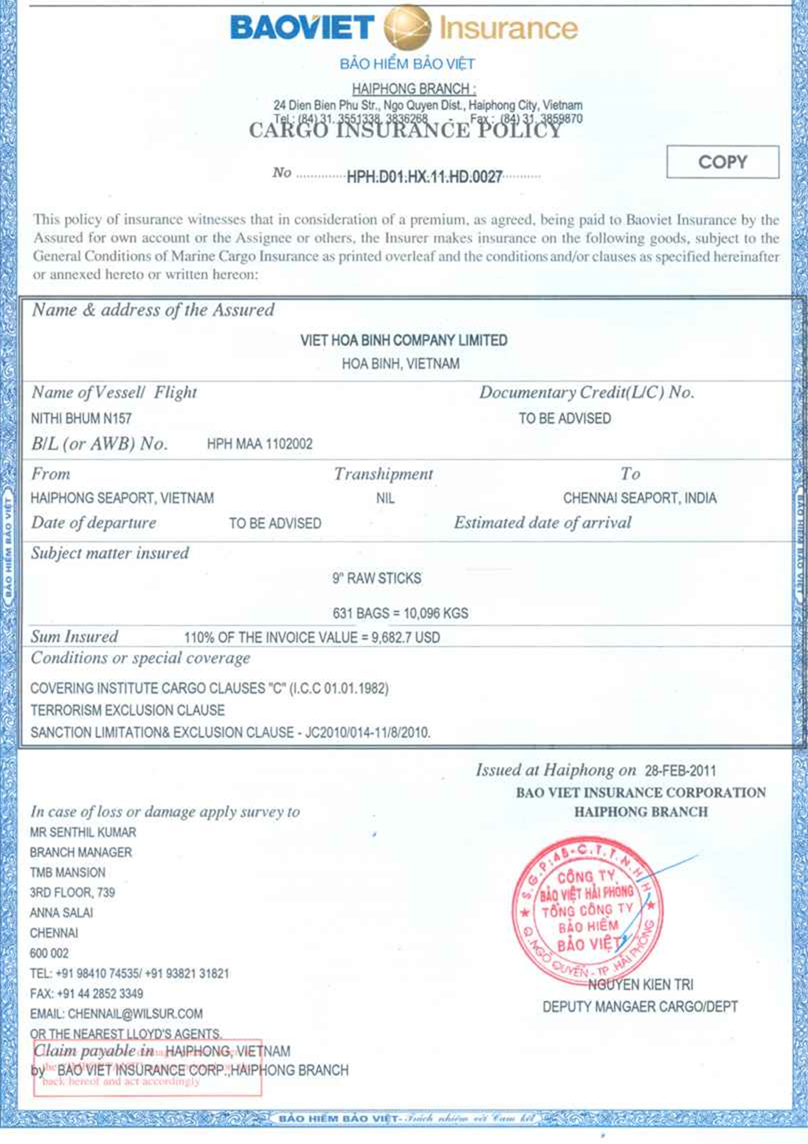
THIS POLICY OF INSURANCE witnesses that in consideration of a premium, as agreed, being paid to Baoviet Insurance by the Assured for own account or the Assignee or others, the Insurer makes insurance on the following goods, subject to the General Conditions of Marine Cargo Insurance as printed overleaf and the condition and/or clauses as specified hereinafter or annexed hereto or written hereon
Notes:
:ĐƠN BH LÀ BẰNG chứng CHO MỨC phí bảo hiểm ĐÃ ĐƯỢC thỏa thuận, được trả cho CTY BH Bảo việt theo tài khoản của người mua BH hoặc Người được ủy quyền hoặc người khác, Công ty bảo hiểm thực hiện bảo hiểm cho các hàng hóa sau, tuân theo Điều kiện chung của Bảo hiểm hàng hóa hàng hải như được in ở trang sau và các điều kiện và / hoặc mệnh đề như được chỉ định sau đây hoặc phụ lục theo đây hoặc được viết ở đây:
HỢP ĐỒNG BẢO HIỂM HÀNG HÓA
ASSURED: người đc bảo hiểm → raw stick: hàng nhang, 631 bao = 10k tấn
To be adivised: đã đc xuấy trình
NIL ko có
Tên tàu hoặc chuyến bay (name of vessel/flight)
Sum insured: : giá 110% CIF: giá trị bảo hiểm
Bảo hiểm theo điểu khoản C của ICC
Loại trừ điều khoản rủi ro do khủng bố (terrorism)
sanction limitation and exclusion clause: giới hạn xử phạt và điều khoản loại trừ
Điều kiện bảo hiểm loại A - Strikes, Riots and Civil Commotion Clause (SRCC) -Các cuộc đình công, bạo loạn và điều khoản dân sự (SRCC); without franchise : ko có mức miễn thường
Sum Insured:: số tiền bảo hiểm
Trong sự kiến tổn thất xảy ra thì sẽ sử dụng công ty giám định ….
CLAIMS MUST BE PAYABLE IN TO THE ORDER OF APPLICANT, STATING AGENTS COMPANY REPRESENTATIVE IN SPAIN: YÊU CẦU GIẢI QUYẾT QUYỀN LỢI BẢO HIỂM có thể đc chi trả theo lệnh của người yêu cầu bảo hiểm; CHỈ ĐỊNH CÔNG TY ĐẠI LÝ BH ĐẠI DIỆN Ở TÂY BAN NHA
https://paa.vn/tu-vung-anh-ngu-bao-hiem-tai-san.html

Slide 42
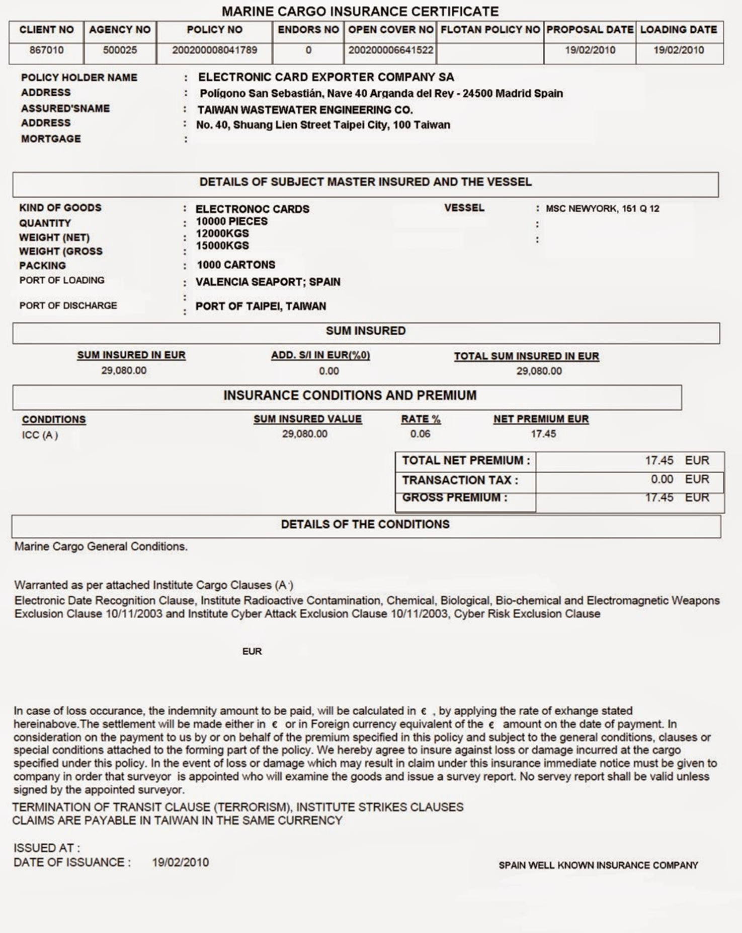
Notes:
SUM INSURED: số tiền bảo hiểm
PREMIUM : PHÍ BẢO HIỂM
Policy Holder name là Người mua bảo hiểm →Người Được Bảo Hiểm, Khách Hàng Bảo Hiểm, Người Giữ Đơn Bảo Hiểm.
ASSURED NAME : người được bảo hiểm, người thụ hưởng

Slide 43
4.3. Những chứng từ cơ bản trong quá trình thực hiện hợp đồng mua bán ngoại thương
4.3.4. Chứng từ hải quan
Tờ khai hải quan là một loại văn bản mà theo đó người chủ của hàng hóa phải kê khai số hàng hóa đó cho bên lực lượng kiểm soát khi xuất nhập khẩu hàng hóa vào nước ta (hay còn gọi là xuất cảnh).
+ Đối với góc trái của tờ khai: Người khai hải quan ghi rõ tên Chi cụ Hải quan đang ký tờ khai, Chi cục hải quan cửa khẩu xuất khẩu.
+ Ở phần giữa của tờ khai:
Số tham chiếu và ngày giờ gửi: đây là số do hệ thống cấp tự động cho mỗi tờ khai khi người khai hải quan gửi dữ liệu khai báo hải quan điện tử tới hệ thống để đăng ký kê khai hàng hóa xuất khẩu.
Số tờ khai, ngày giờ đăng ký: phần này là số thứ tự của số đăng ký tờ khai hàng ngày theo từng loại hình xuất khẩu tại từng Chi cục Hải quan do hệ thống đã tự động ghi lại. Với trường hợp cần ghi thủ công thì công chức Hải quan sẽ ghi đầy đủ cả số tờ khai, kỹ thiệu loại hình xuất khẩu hàng hóa, ký hiệu Chi cục hải quan đăng ký theo trật tự: Số tờ khai/XK/loại hình/đơn vị đăng ký tờ khai, số lượng phụ lục tờ khai và ký tên đóng dấu công chức.
+ Phần bên phải tờ khai:
Phương thức thủ công: công chức hải quan sẽ tiếp nhận đăng ký tờ khai hàng hóa xuất khẩu ký tên và đóng dấu công chức.
Phương thức điện tử: tự động sẽ ghi tên hoặc số ký hiệu của công chức đã tiếp nhận tờ khai.
Notes:
https://dichvulogistics.vn/ve-cac-dich-vu-logistics/thu-tuc-xuat-nhap-khau/to-khai-hai-quan-la-gi-cach-ghi-tieu-thuc-trong-to-khai-hai-quan/
Cũng có thể hiểu một cách khác như, khi có một lô hàng nào đó cần phải xuất đi hoặc nhập về thì phải làm thủ tục hải quan, trong đó việc tờ khai hải quan là không thể thiếu, bắt buộc phải có, nếu không có mọi hoạt động liên quan đến xuất nhập khẩu đều bị dừng lại.
khi truyền tk chính thức sẽ có ngày giờ đky truyền tk và số tk

Slide 44
HẾT CHƯƠNG 4

